Slide 1
Melhoria da atenção à saúde da pessoa idosa na UBS Gila Almeida, Jacobina do Piauí/PI. Tomás Eladio Rosell Hernández Orientador: Thiago Santos de Sousa 2015
UNIVERSIDADE ABERTA DO SUS
UNIVERSIDADE FEDERAL DE PELOTAS
Especialização em Saúde da Família
Trabalho de Conclusão de Curso
Turma 8

Slide 2
Introdução
Até 2025, segundo a OMS, o brasil será o sexto país do mundo em número de idosos.
O Programa do Ministério da Saúde “Brasil Saudável” envolve uma ação nacional para criar políticas públicas que promovam modos de viver mais saudáveis promovendo prática de atividades físicas, acesso a alimentos saudáveis e a redução do consumo de tabaco, base para o envelhecimento que signifique um ganho substancial em qualidade de vida e saúde.

Slide 3
Jacobina do Piauí : município situado na região do alto médio Canindé População estimada : 5.719 habitantes Extensão territorial: 1.453,0 km² Vizinho dos municípios: Conceição de Canindé, Patos do Piauí e Caridade do Canindé e Paulistana. Não tem disponibilidade de CEO, atenção especializada e nem serviço hospitalar. Três equipes de saúde: equipe 1 assiste 1430 pessoas , a equipe 2 assiste 2008 pessoas e a equipe 3 assiste 2281 pacientes usuários.

Slide 4
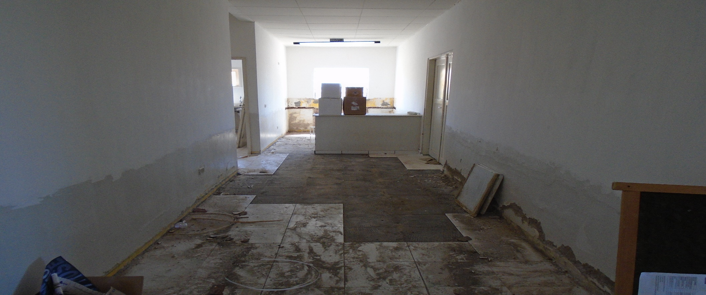
UBS: Gila Almeida → com estrutura física ainda fora do padrão preconizado pelo Ministério da Saúde. Vinculada ao SUS. Modelo de atenção de equipe de saúde da família. Barreiras arquitetônicas: falta de corrimãos, ausência de banheiros para cadeirantes, ausência de tapetes antiderrapantes, inexistência de rampas A UBS atualmente sofre reformulações para ajustar o que ainda está fora do padrão, em termos físicos.

Slide 5
1 sala de recepção 2 salas de espera 1 sala de imunização 1 sala de nebulização 1 sala de reunião 4 consultórios 1 sala de pronto atendimento e 1 sala de observação 1 consultório odontológico 1 Farmácia básica 1 sala de Fisioterapia 4 banheiros 1 copa 1 garagem
Estrutura física da UBS

Slide 6
População maior de 60 anos estimada (segundo planilha coleta de dados): 143 pessoas Com acompanhamento pela equipe: 57 idosos (25,6%) Idosos com HAS: 31 idosos (21,6%). Idosos com DM: 18 idosos (12,5%) Idosos com avaliação bucal: 11 idosos (7,6%) Idosos com avaliação da rede social, fragilidade e risco cardiovascular individual: 0 (0%) Programa de atenção a pessoa Idosa: não implementado na Unidade.
Situação do programa de saúde da pessoa idosa ao inicio da intervenção

Slide 7
A ESF 1 no intuito de melhorar a qualidade dos serviços de saúde desenvolveu ações que visam promover mudanças nos comportamentos e estilos de vida dos idosos, famílias e comunidade, implementando estratégias que visam à integralidade no atendimento e motivem a participação da comunidade, permitindo superar as dificuldades que nos impediam aumentar a cobertura no atendimento dos idosos, controlar os fatores de risco e implementar fatores protetores promovendo qualidade de vida
Objetivo Geral: Melhoria da atenção à saúde da pessoa idosa na UBS Gila Almeida, Jacobina do Piauí/PI.

Slide 8
Este projeto foi estruturado para ser desenvolvido no período de 12 semanas na unidade de saúde de saúde (UBS) Gila Almeida, no município de Jacobina do Piauí/Piauí. Participaram da intervenção 135 pessoas maiores de 60 anos.
Metodología

Slide 9
ações eixo Monitoramento e Avaliação Registros: fichas-espelho, prontuários, caderneta de saúde da pessoa idosa Visitas domiciliares ao acamados Prescrição de medicamentos da farmácia popular Avaliação clínica no acolhimento Busca ativa aos faltosos Avaliação de risco: avaliação multidimensional rápida, score de Framinghan, fragilização na velhice, rede de apoio social Orientações: alimentação saudável, atividade física regular; Consulta odontológica.

Slide 10
ações eixo Organização e Gestão do serviço Cadastramento Acolhimento Atribuições dos profissionais Garantir materiais e insumos/medicamentos Agenda Priorizar o atendimento a idosos de > risco de morbimortalidade e fragilizados Definir profissionais para oferecer orientação individual ou coletiva.

Slide 11
Ações Eixo Engajamento Público: Orientar a comunidade sobre: Exame físico apropriado e completo (pés, pulsos), avaliação de riscos e saúde bucal e tratamento odontológico, rastreamento para HAS e DM, periodicidade dos exames complementares. Direito da aquisição dos medicamentos na farmácia popular. Existência do programa de atenção a saúde dos idosos na unidade. Visitas domiciliares. Manutenção adequa dos registros dos idosos. Orientações individuais e coletivas.

Slide 12
Ações Eixo: Qualificação da Prática clínica Qualificar a equipe: Acolhimento Avaliação multidimensional rápida e exame clínico apropriado Exames complementares e visitas domiciliares Tratamento da HAS e DM Avaliação da PA, hemoglicoteste, saúde bucal Busca ativa Registros.

Slide 13
Pop. município: 5719 pessoas. 3 ESF → ESF 1 assiste 1430 pessoas sendo estimado 143 idosos (10%) na área de abrangência. Objetivo 1. Ampliar a cobertura do programa de saúde do idoso na UBS Gila Almeida. Meta 1.1 Ampliar a cobertura da atenção á saúde do idoso da área da unidade básica de saúde Gila Almeida em um 80%. indicador 1.1 Cobertura do programa de atenção à saúde do idoso na unidade de saúde
Resultados

Slide 14
Figura 01: Proporção de idosos cadastrados na USF Gila Almeida do município Jacobina do Piauí/PI, 2015. Fonte: Planilha Final da Coleta de Dados, 2015.

Slide 15
100% mês 1 - 71, mês 2 - 100, mês 3 - 135 idosos
Objetivo 2. Melhorar a qualidade da atenção ao idoso na Unidade de Saúde.
Meta 2.1 Realizar Avaliação Multidimensional Rápida de 100% dos idosos da área de abrangência utilizando como modelo a proposta de avaliação do Ministério da Saúde.
Indicador 2.1. Proporção de idosos com Avaliação Multidimensional Rápida em dia.
Meta 2.2- Realizar exame clínico apropriado em 100% das consultas, incluindo exame físico dos pés, com palpação dos pulsos tibial posterior e pedioso e medida da sensibilidade a cada três meses para diabéticos.
Indicador 2.2. Proporção de idosos com exame clínico apropriado em dia.
Meta 2.3 Realizar a solicitação de exames complementares periódicos em 100% dos idosos hipertensos e/ou diabéticos.
Indicador 2.3. Proporção de idosos hipertensos e/ou diabéticos com solicitação de exames complementares periódicos em dia

Slide 16
mês 1: 50 idosos (70,4%) Mês 2 : 69 IDOSOS (69%) mês 3 : 98 IDOSOS(72,6%) Os 37 idosos RESTANTES realizam acompanhamento em clínicas privadas OU USAM REMÈDIOS ASSOCIADOS NÂO ADQUIRIDOS NA UBS.
Meta 2.4 Priorizar a prescrição de medicamentos da Farmácia Popular a 100% dos idosos.
Indicador 2.4. Proporção de idosos com prescrição de medicamentos da Farmácia Popular priorizada.

Slide 17
Figura 02: Proporção de idosos com prescrição de medicamentos da farmácia popular priorizada na UBS Gila Almeida do município Jacobina do Piauí/ PI, 2015. Fonte: Planilha final da coleta de dados, 2015.

Slide 18
Meta 2.5 Cadastrar 100% dos idosos acamados ou com problemas de locomoção. (estimativa de 8% dos idosos da área → 12). Indicador 2.5. Proporção de idosos acamados ou com problemas de locomoção cadastrados. mês 1 – 12 idosos, mês 2 – 18; mês 3 → 18 idosos.→100% Meta 2.6 Realizar visita domiciliar a 100% dos idosos acamados ou com problemas de locomoção. Indicador 2.6. proporção de idosos acamados ou com problemas de locomoção com visita domiciliar. mês 1 – 12; mês 2 – 18; mês 3 – 18 idosos → 100%

Slide 19
100% mês 1 - 52, mês 2 - 70, mês 3 - 99 idosos
Meta 2.7 Rastrear 100% dos idosos para HAS.
Indicador 2.7. Proporção de idosos com verificação da PA na última consulta.
100% mês 1 – 71 , mês 2 - 100, mês 3 - 135 idosos
Meta 2.8 Rastrear 100% dos idosos com PA sustentada > que 135/80mmHg ou com diagnóstico de HAS para DM.
Indicador 2.8. Proporção de idosos c/ HAS rastreados para DM

Slide 20
100% mês 1 - 71, mês 2 - 100, mês 3 - 135 idosos
Meta 2.9 Realizar avaliação da necessidade de atendimento odontológico em 100% dos idosos.
Indicador 2.9. Proporção de idosos com avaliação da necessidade de atendimento odontológico.
Meta 2.10 Realizar a primeira consulta odontológica para 100% dos idosos.
Indicador 2.10. Proporção de idosos com primeira consulta odontológica programática.

Slide 21
100% mês 1 - 71, mês 2 - 100, mês 3 - 135 idosos
Objetivo 4. Melhorar o registro das informações.
Meta 4.1. Manter registro específico de 100% das pessoas idosas.
Indicador 4.1. Proporção de idosos com registro na ficha de acompanhamento/espelho em dia.
Meta 4.2. Distribuir a Caderneta de Saúde da Pessoa Idosa a 100% dos idosos cadastrados.
Indicador 4.2. Proporção de idosos com Caderneta de Saúde da Pessoa Idosa.

Slide 22
100% mês 1 - 71, mês 2 - 100, mês 3 - 135 idosos
Objetivo 5. Mapear os idosos de risco da área de abrangência
Meta 5.1. Rastrear 100% das pessoas idosas para risco de morbimortalidade.
Indicador 5.1. Proporção de idosos com avaliação do risco de morbimortalidade em dia.
Meta 5.2. Investigar a presença de indicadores de fragilização na velhice em 100% das pessoas idosas.
Indicador 5.2. Proporção de idosos com avaliação para fragilização na velhice em dia.

Slide 23
100% mês 1 - 71, mês 2 - 100, mês 3 - 135 idosos
Meta 5.3 Investigar a rede social de 100% dos idosos.
Indicador 5.3. Proporção de idosos com avaliação da rede social em dia.
Objetivo 6. Promover a saúde dos idosos.
Meta 6.1. Garantir orientação nutricional para hábitos alimentares saudáveis a 100% das pessoas idosas.
Indicador 6.1. Proporção de idosos que receberam orientação nutricional para hábitos alimentares saudáveis.
Meta 6.2. Garantir orientação para a prática regular de atividade física a 100% idosos.
Indicador 6.2. Proporção de idosos que receberam orientação sobre prática regular de atividade física.
Meta 6.3. Garantir orientações sobre higiene bucal (incluindo higiene de próteses dentárias) para 100% dos idosos cadastrados.
Indicador 6.3. Proporção de idosos que receberam orientação sobre higiene bucal.

Slide 24
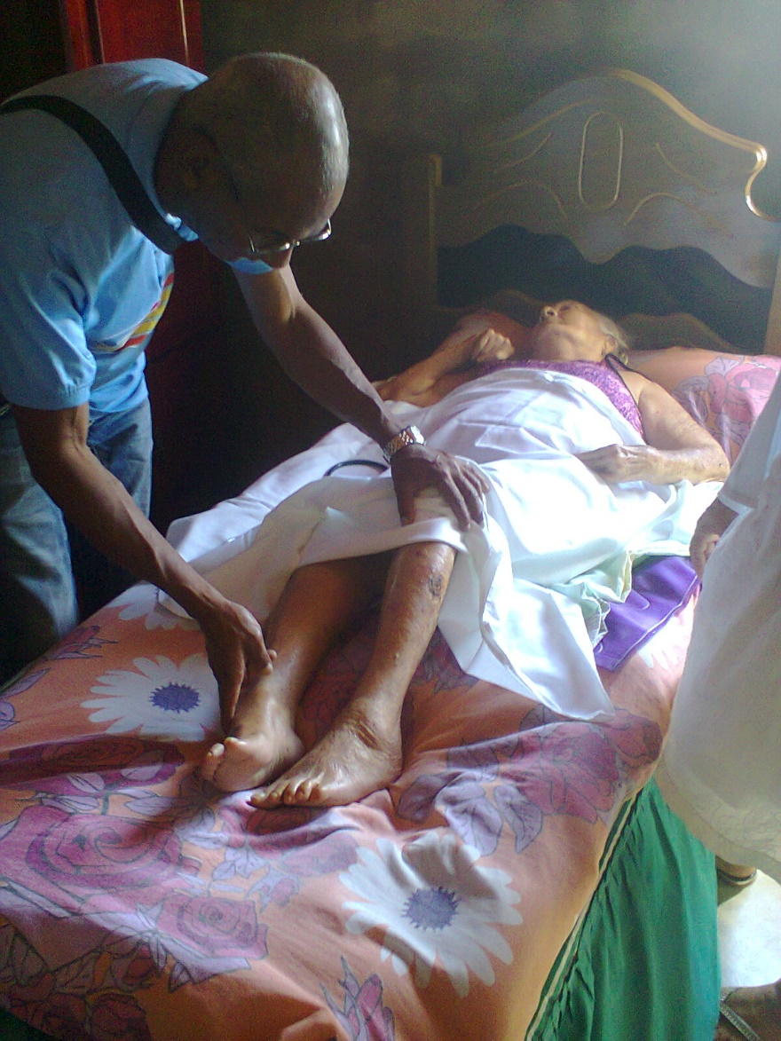
A implementação de estratégias que visam à integralidade no atendimento, que motivem a participação da comunidade, através do engajamento público permitiu superar as dificuldades que nos impediam aumentar a cobertura no atendimento dos idosos, controlar os fatores de risco e implementar fatores protetores, promovendo qualidade de vida.

Slide 25
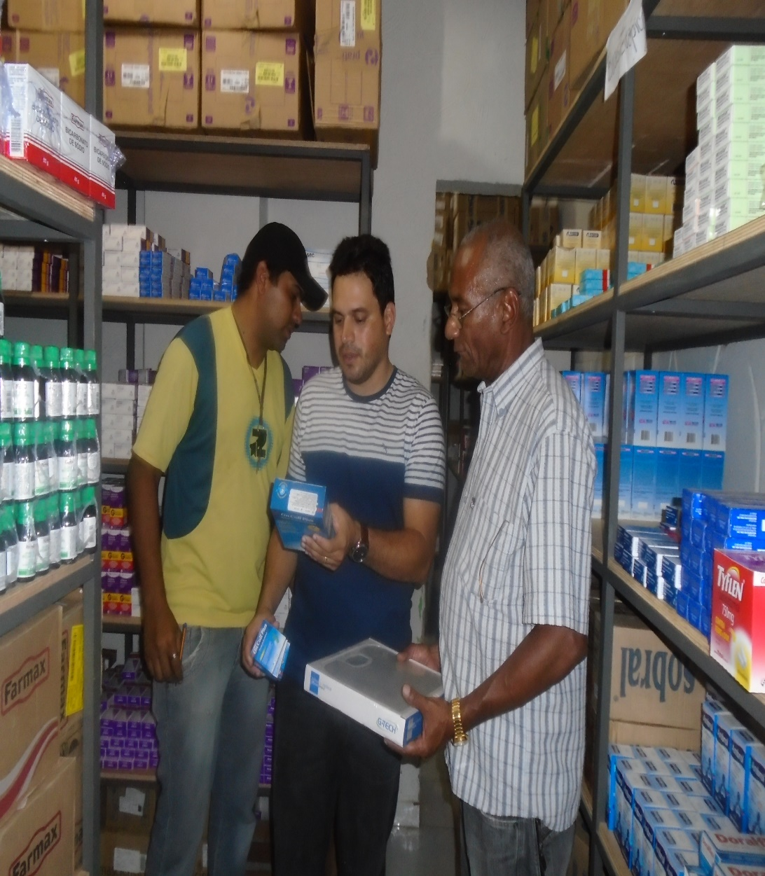
Apoio da Gestão para o desenvolvimento da intervenção
1- Disponibilizou instrumentos de avaliação.
2- Garantiu a diminuição do tempo da entrega dos exames laboratoriais.
3- Garantiu as cadernetas de saúde da pessoa idosa.
4-Garantiu transporte para o traslado dos idosos faltosos e para visita aos acamados.
5- Aquisição de equipes novos e calibragem dos existentes para a avaliação dos idosos.
6- Garantiu as vagas dos usuários encaminhados a outras especialidades médicas.

Slide 26
Atualmente a equipe está qualificada para oferecer um atendimento visando a promoção de saúde. A intervenção promoveu e intensificou o trabalho integrado da equipe. Recadastramento atualizado dos idosos pelos ACS. Conseguimos ofertar cuidado singular de saúde, conforme a estratificação do risco individual e do tratamento da doença.
Importância da intervenção para a Equipe

Slide 27
Importância da Intervenção para o Serviço
Incorporação do Programa de Saúde da Pessoa Idosa na Unidade.
O registro de dados de cobertura da população alvo é significativo.
Protocolo.
Acolhimento/avaliação
realizada pela enfermagem.
Avaliação de saúde bucal.

Slide 28
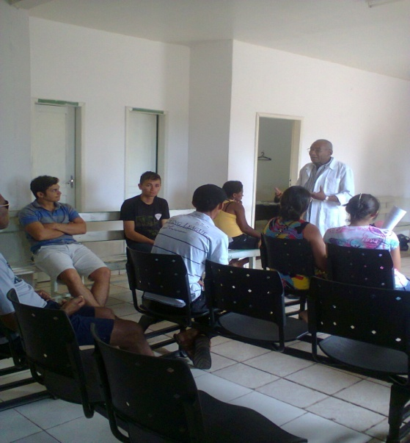
Importância da Intervenção para A Comunidade
Facilidade do acesso aos serviços.
Acolhimento e escuta qualificada, sendo atendidas suas necessidades de saúde.
A educação em saúde constitui uns dos benefícios de maior importância.
Criação do Grupo de Apoio Comunitário.
Conselho Local de Saúde com participação ativa.

Slide 29
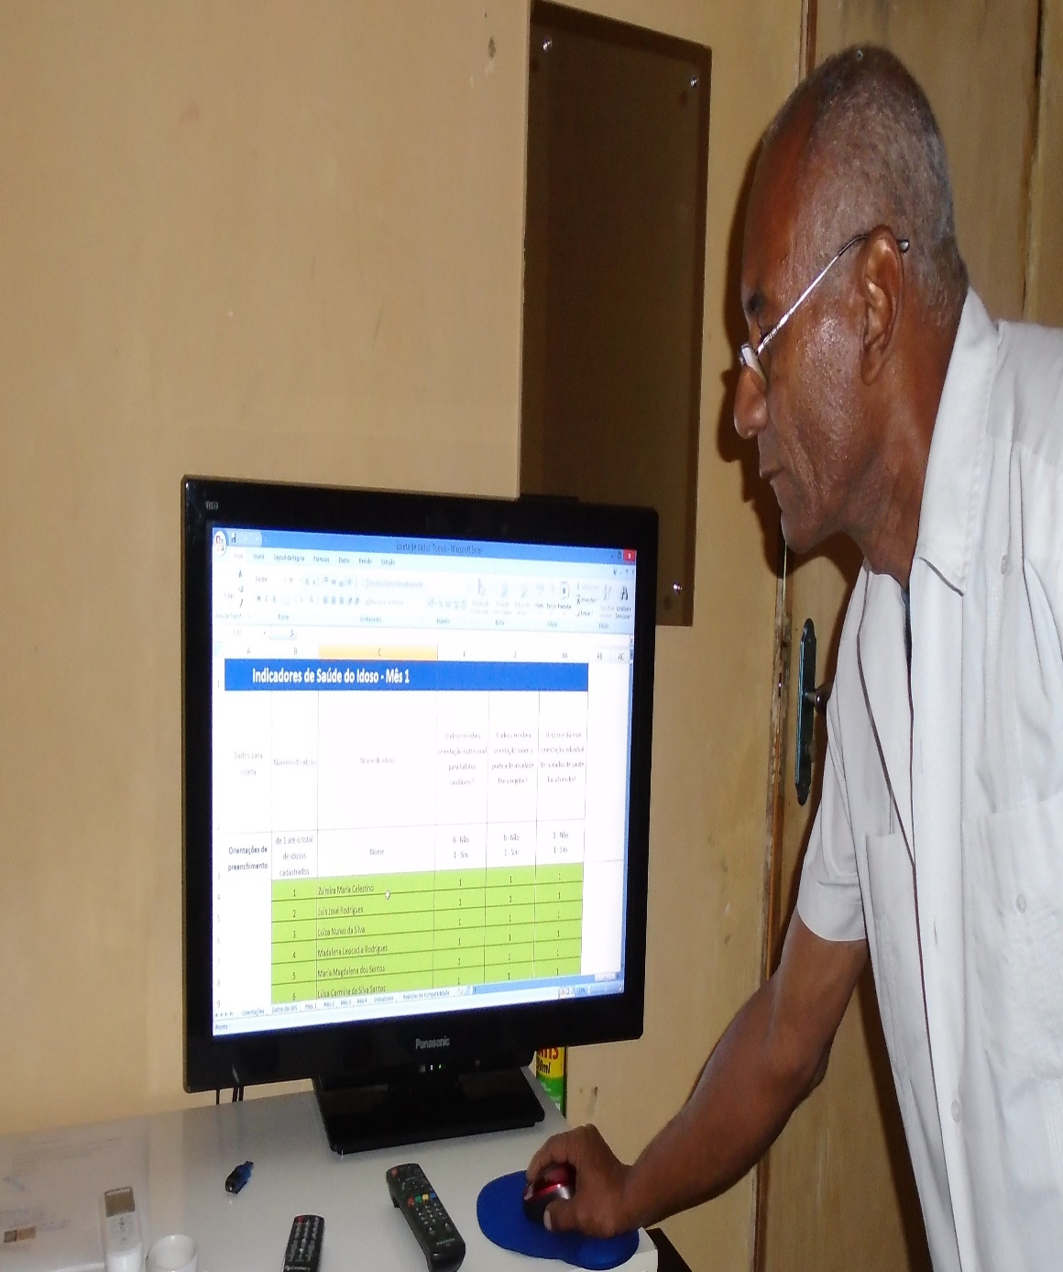
Nível de Incorporação da Intervenção à rotina do serviço
Conseguimos a ampliação da cobertura do programa, continuamos atualizando cadastro e avaliando os idosos de forma integral desde o acolhimento, os registros continuam sendo atualizados , continuamos avaliando a população desta faixa etária no objetivo de atingir o 100% da mesma e aperfeiçoar o Programa na unidade.

Slide 30
Reflexão crítica sobre o processo da aprendizagem
Minha aprendizagem não foi apenas sobre os conteúdos propostos pelo curso pois melhoro minha compreensão da linguagem português.
O curso favoreceu a capacitação nos protocolos de atendimento e atualização na avaliação dos usuários.
Considero factível flexibilizar pedagogicamente o tempo individual de aprendizagem do aluno.
O processo de aprendizagem foi dando-se de forma gradual e na medida em que o discutido se aplicava à pratica cotidiana.

Slide 31
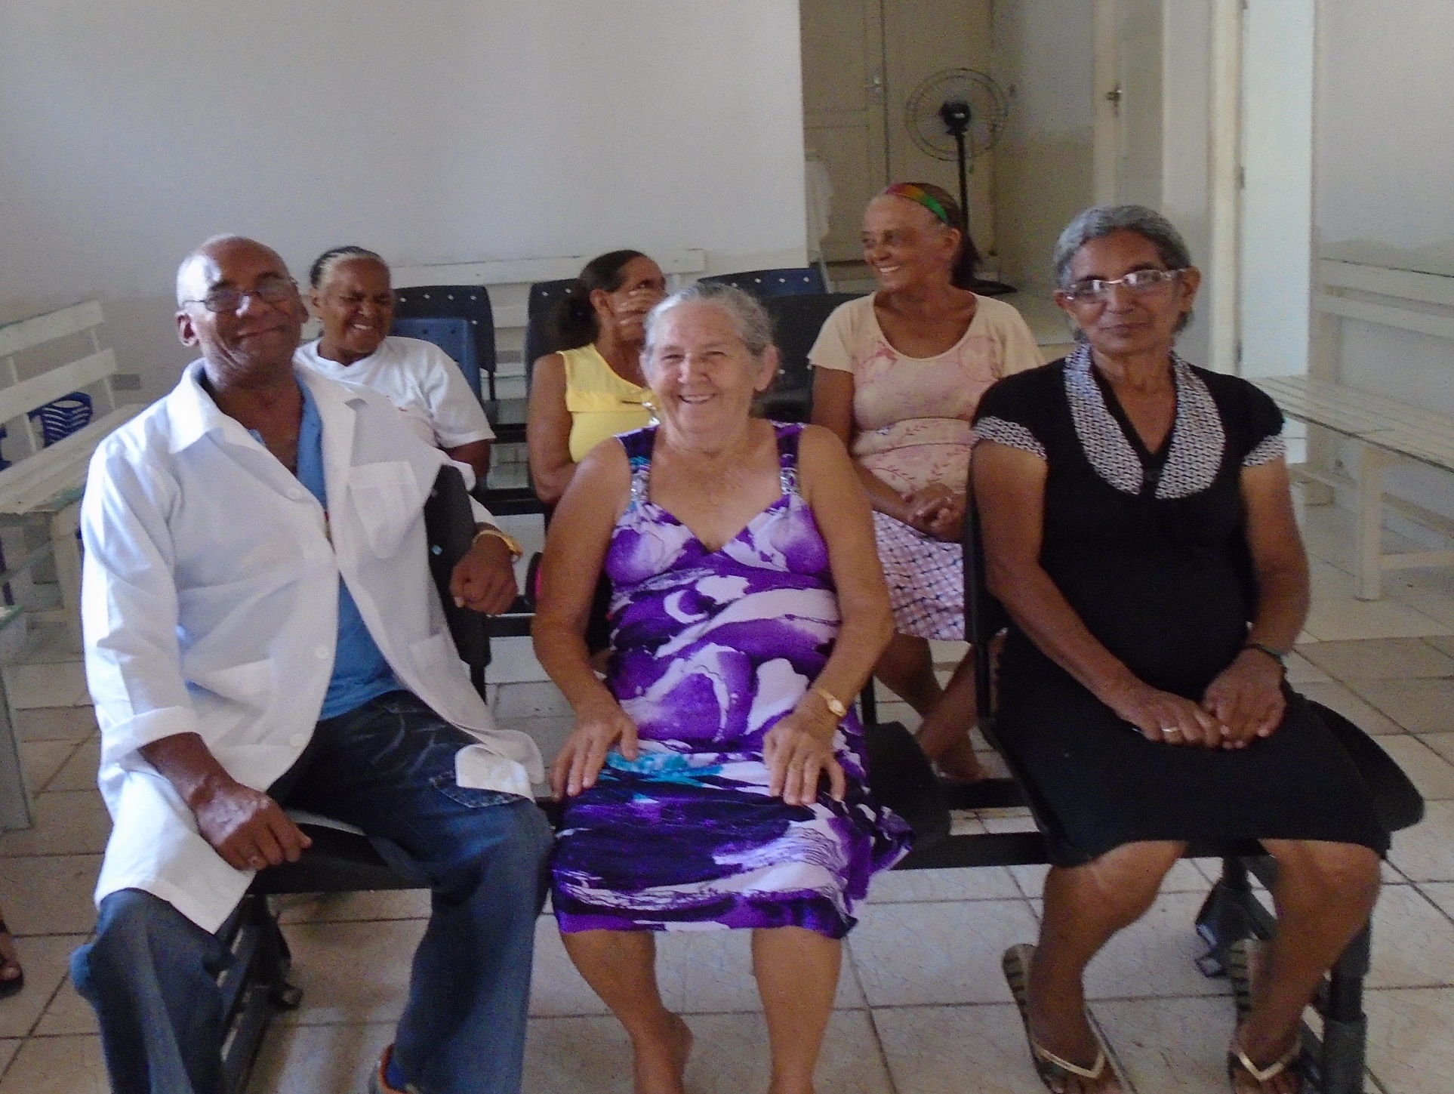
Obrigado

